Slide 1



Bienvenue dans ma classe Rentrée 2021
par Isabelle Therrien
Conseillère pédagogique au Service national du RÉCIT à l’éducation préscolaire
Source principale des images : http://recitpresco.qc.ca/
Notes:
Personnaliser l’illustration selon le thème de votre classe en « cliquant-droit » et en choisissant « Changer d’image ».
Possibilité de faire jouer la chanson « Enfin, je viens à l’école » en attendant l’arrivée des invités… en cliquant sur le haut-parleur.

Slide 2
Présentations
Votre nom
Ancienneté en éducation
Ancienneté à l’école
Etc.
Le nom de votre « partageante » s’il y a lieu
Ancienneté en éducation
Ancienneté à l’école
Etc.
Notes:
Mettre votre photo dans le cadre ;-) et celle de votre partageante, s’il y a lieu.

Slide 3

Programme et évaluation
Rappel du mandat de l’éducation préscolaire :
Favoriser le développement global de tous les enfants :
en offrant un milieu de vie sécurisant, bienveillant et inclusif,
en cultivant le plaisir d’explorer, de découvrir et d’apprendre
en mettant en place les bases de la scolarisation;
Mettre en œuvre des interventions préventives :
en procurant des activités de prévention universelle,
en procurant des activités de prévention ciblée.
Source : Programme-cycle de l’éducation préscolaire

Slide 4

Le nouveau programme-cycle :
Mis en place depuis cette année;
Destiné aux enfants de 4 et 5 ans (cycle);
Trois orientations :
le jeu (2 périodes de 45 à 60 minutes de jeu libre par jour);
l’observation du cheminement de l’enfant (durant les jeux libres et les activités);
l’organisation de la classe (différents coins de jeux et de découvertes, matériel varié, etc.).

Slide 5
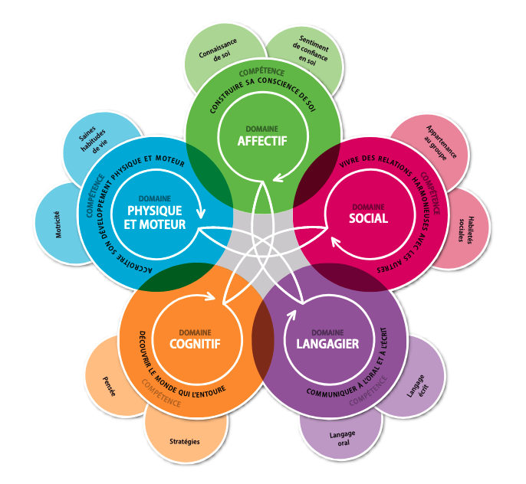
5 domaines de développement :

Slide 6

Bulletins/communications :
En novembre
En janvier
En avril
En juillet
Toujours signer le bulletin et le retourner à l’école le plus vite possible. Merci!
Notes:
À mettre à jour, selon votre CSS et votre calendrier!

Slide 7

Autres communications:
Rencontres individuelles de parents et remise du premier bulletin: le … novembre
Calendrier mensuel
Messages dans l’agenda
(à consulter tous les soirs)
Messages de la direction (au benjamin seulement)
Possibilité de rencontres (sur rendez-vous)
Échange de courriels
Conversations téléphoniques
Portfolio
Notes:
Vérifier ces infos et les personnaliser au besoin.

Slide 8
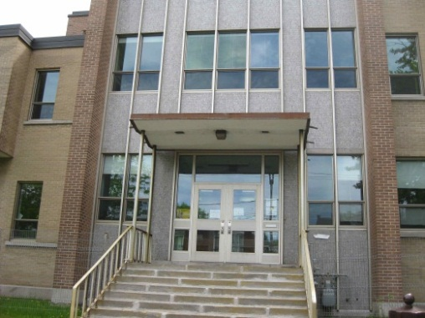
Présentation de l’école
Clientèle
Maternelle à 6e année
Classes spéciales
…
Services
Service de garde
Service du dîner
Autobus scolaire
Loisirs/parascolaire
…
-
Notes:
Changer la l’image pour une photo de votre école…

Slide 9
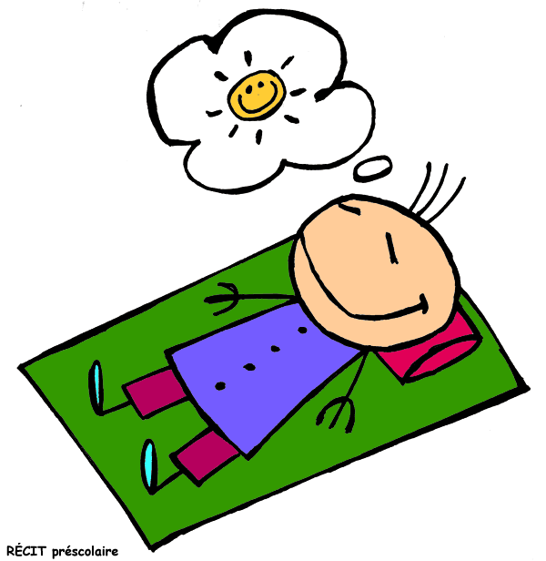
Fonctionnement de la classe
Aperçu de la routine :
Accueil
Dîner
Notes:
À personnaliser!

Slide 10


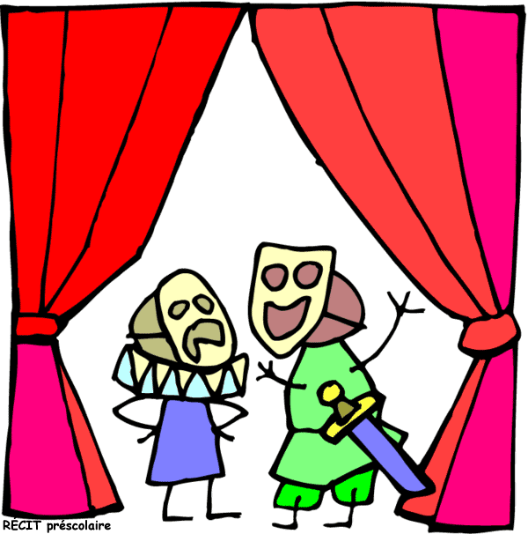

Enseignement spécialisé :
30 minutes par semaine de …
30 minutes par semaine de…
Prévoir des vêtements en conséquence…
Notes:
Détailler et choisir les bonnes illustrations, s’il y a lieu.

Slide 11

Autres intervenants :
Orthopédagogue :
Psychoéducatrice :
Infirmière :
…
Notes:
Personnaliser en ajoutant les prénoms des intervenants de votre école.

Slide 12

Calendrier scolaire :
Horaire :
…
Dîner: …
…
Entrées et sorties :
Notes:
Personnaliser en intégrant l’horaire de l’école.

Slide 13

Dîner et collation(s) :
Collation(s)
Lait-école
Bouteille d’eau
Dîner dans une boîte à lunch avec bloc réfrigérant
Possibilité de dîner
au service de dîner
au service de garde
à la maison
Pas de … (allergies)

Slide 14
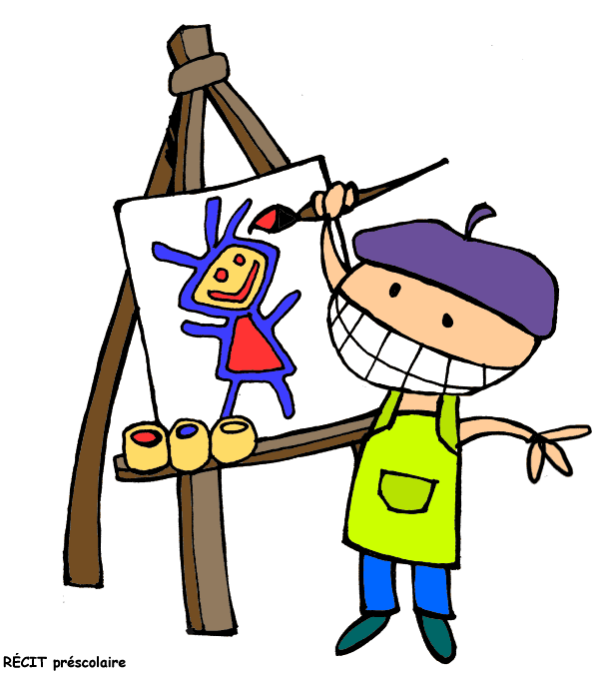
Matériel scolaire :
Voir la liste.
Bien identifier.
Lavage des vêtements/tablier/couverture…
Notes:
Mettre quelques détails sur votre organisation et vos attentes.

Slide 15

Émulation :
…
Anniversaires :
…
Sorties scolaires :
…
Notes:
Mettre quelques détails sur votre organisation et vos attentes.

Slide 16

Bénévolat :
Collectes d’argent :
Notes:
Personnaliser les informations.

Slide 17

PROJETS SPÉCIAUX
Notes:
Personnaliser selon vos projets.

Slide 18

Activités que vous pouvez faire à la maison avec votre enfant:
Notes:
À titre indicatif, selon vos attentes.

Slide 19

Santé et hygiène :
Examen de la vue et des dents?
Heure du coucher?
Poux?
Médicaments?
Vêtements de rechange?
Notes:
Idées à rappeler…

Slide 20

CONCLUSION
Ne vous gênez pas pour consulter les ressources de notre quartier :
Bibliothèque
Joujouthèque
Service des loisirs
…

Slide 21
MERCI!
Adresse courriel
Rappels pour demain
Questions?

